Slide 1


Obchodní akademie a Jazyková škola
s právem státní jazykové zkoušky Jihlava
Šablona 32
VY_32_INOVACE_360.ŠPJ.34
Madrid - prezentace

Slide 2
Číslo projektu: CZ.1.07/1.5.00/34.0744
Šablona: VY_32_INOVACE
Číslo DUMU: 360.ŠPJ.34
Předmět: španělský jazyk
Název materiálu: Madrid - prezentace
Autor: Simona Zatočilová
Formát: Prezentace Microsoft Powerpoint
Velikost:1,11 MB
Stupeň a typ vzdělávání: SŠ – odborné vzdělávání
Licence k obrazovému materiálu: CC BY, CC BY-SA
Datum vytvoření:2.12.2013
Klíčová slova: Madrid, monumentos
Anotace: Prezentace slouží k poznání základních památek Madridu

Slide 3
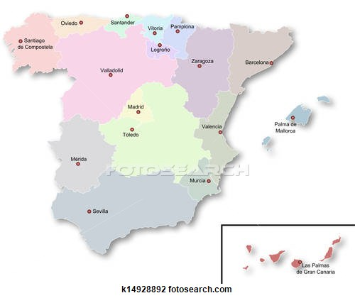
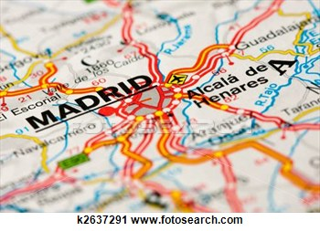
MADRID
MADRID

Slide 4
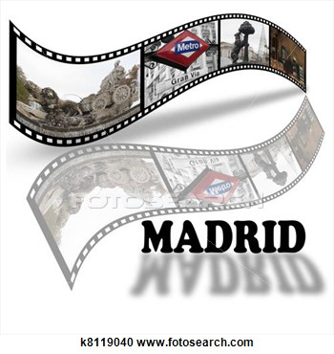

MADRID

Slide 5
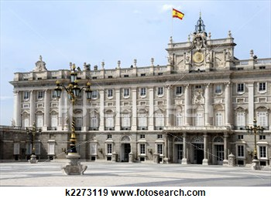
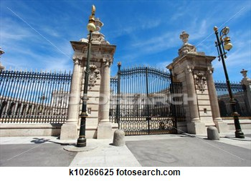
Madrid y sus monumentos
PALACIO REAL

Slide 6
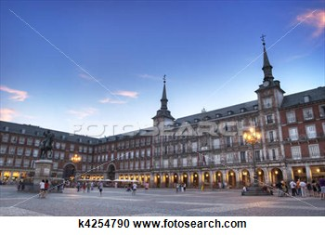
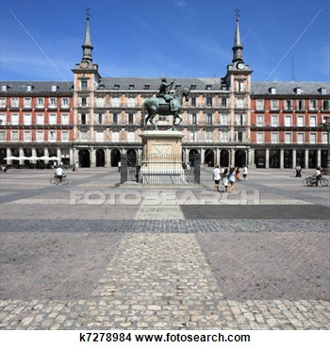
Madrid y sus monumentos
PLAZA MAYOR

Slide 7
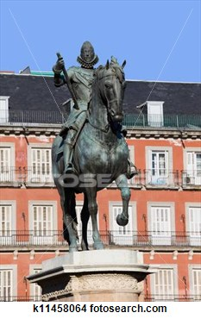
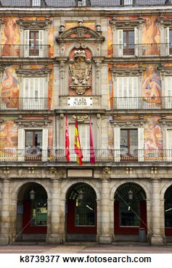
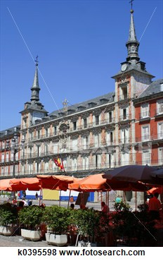
Madrid y sus monumentos
PLAZA MAYOR

Slide 8
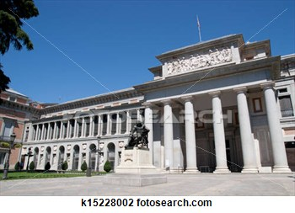
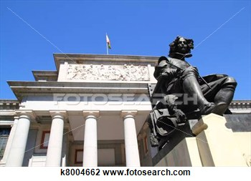
Madrid y sus monumentos
MUSEO DE PRADO

Slide 9
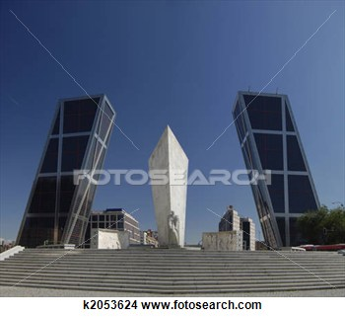
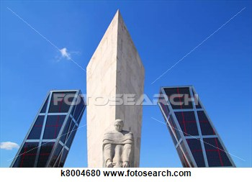
Madrid y sus monumentos
PUERTA DE EUROPA

Slide 10
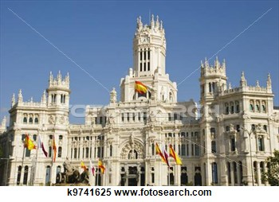
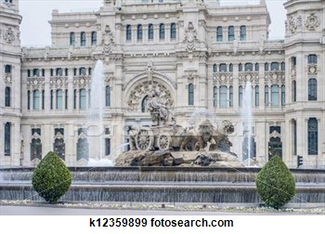
Madrid y sus monumentos
PALACIO CIBELES

Slide 11
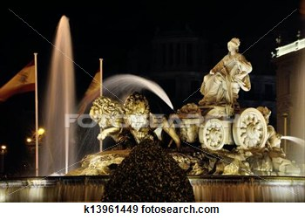
Madrid y sus monumentos
FUENTE DE CIBELES

Slide 12

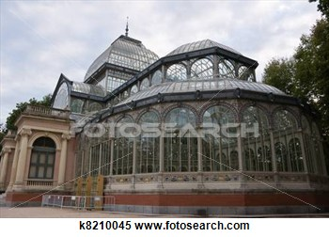
Madrid y sus monumentos
PALACIO DE CRISTAL

Slide 13
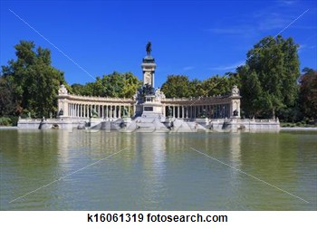
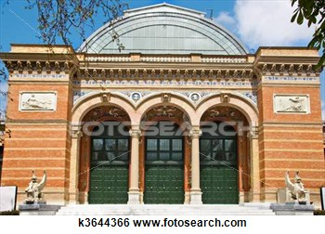
Madrid y sus monumentos
PARQUE DEL RETIRO

Slide 14
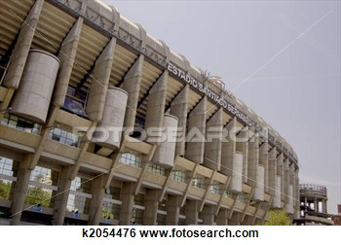
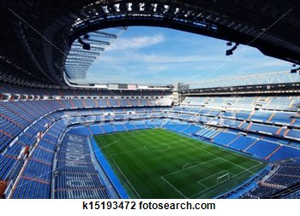
Madrid y sus monumentos
ESTADIO SANTIAGO BERNABEU

Slide 15
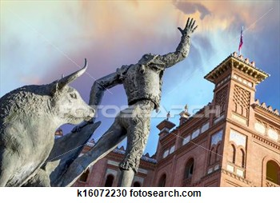
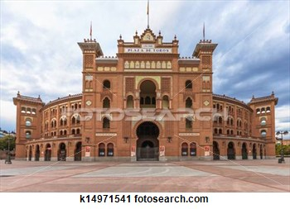
Madrid y sus monumentos
PLAZA DE TOROS

Slide 16
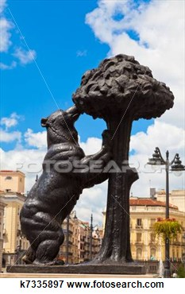
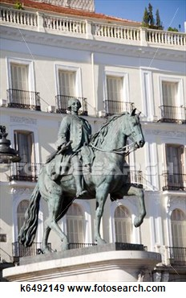
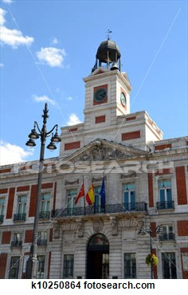
Madrid y sus monumentos
PUERTA DEL SOL

